Slide 1



GALANTECH
David Batista Arango
Carol Nicol Bedoya
Daniel Santiago Posada

Slide 2
Definición Del Problema
¿Por qué se piensa hacer una página para el colegio?
Necesidad de medios digitales
Falta de veracidad en la información
Poca facilidad en la comunicación

Slide 3

Alcance
Asignacion de salones
Fechas de los encuentros deportivos inter-clases
Noticias
Horarios académicos de los estudiantes
Novedades

Slide 4
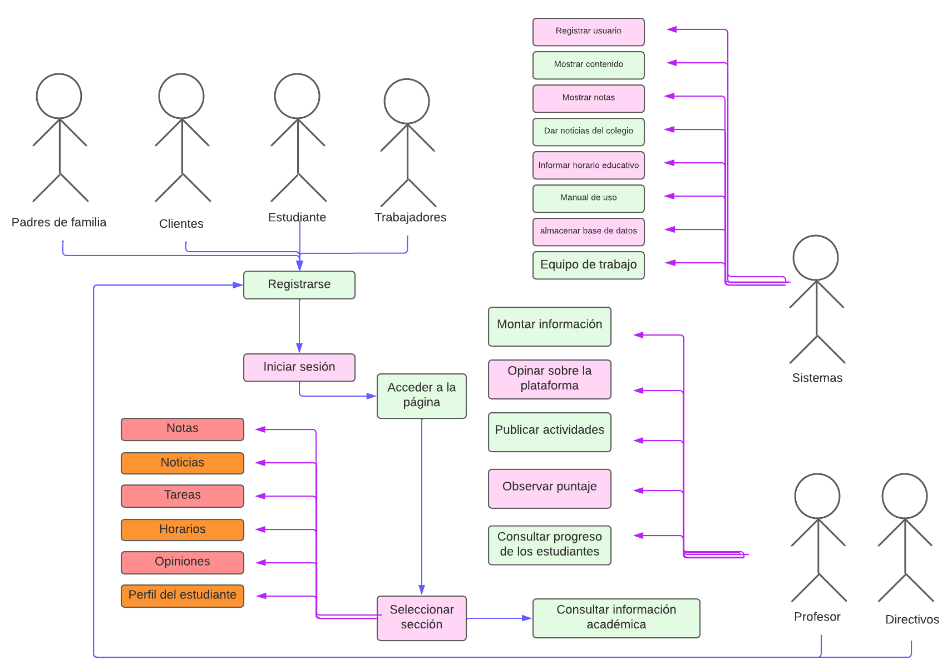
Caso de uso

Slide 5

Objetivos:
Facilidad
Fiabilidad
Comunicación
Pertinencia
General
Específicos

